Slide 1
Доступность сред
Новый формат

Slide 2
Проблема
Избыточность данных
Невозможность сбора статистики
Неинформативность
Шаблонность полей
Отсутствие как таковой
Отсутствие прозрачности
Избыточная шаблонность

Slide 3


Избыточность данных
Поле «Режим работы» подразумевает обозначение дня: выходной/рабочий. Но, как известно, выходные дни мы не заполняем
Решение: удаляем поле

Slide 4
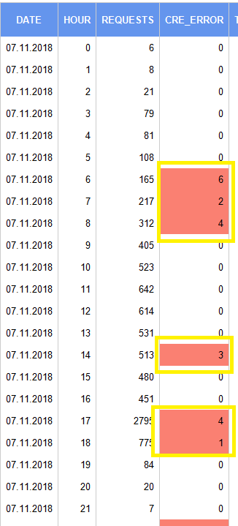


Невозможность сбора статистики
Как записать несколько периодов недоступности таким образом, чтобы это было прозрачно при просмотре и при этом можно было легко собрать статистику по этим полям?
Например, следующим образом:
Создать несколько строк по каждой из доступностей и объединить одинаковые ячейки
Заполнять поля со временем исключительно в формате даты
+ заливаем ячейки красным/желтым/зеленым для наглядности

Slide 5
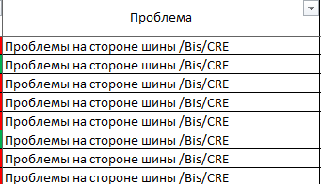

неинформативность
???
ПЕРЕИМЕНОВАНО В «ДОСТУПНОСТЬ»
???
???
или
Решение: В новом формате поля «Компонента» и «Проблема» будут обязательны к заполнению(кроме случаев отсутствия инцидентов).
Заполнять их следует, выбрав вариант в спике уже имеющихся компонент/проблем. Если таковых нет – написать заполнить вручную.
+ новое поле
Новое поле «Ошибка». При специфических инцидентах можно заполнить описанием проблемы

Slide 6
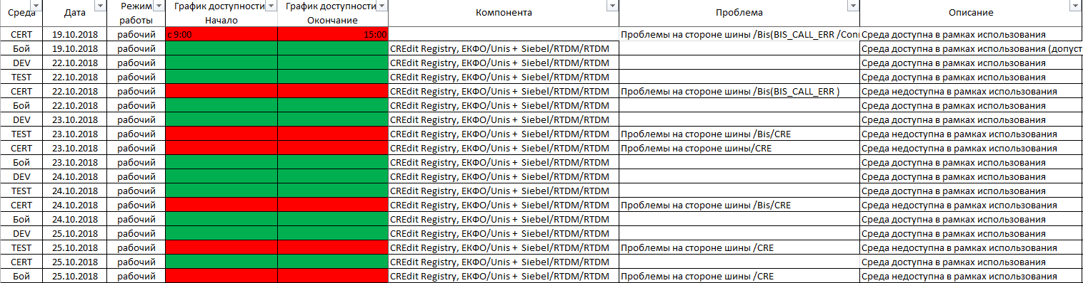
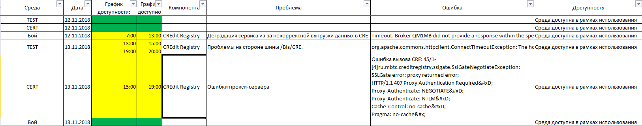
До/после

Slide 7
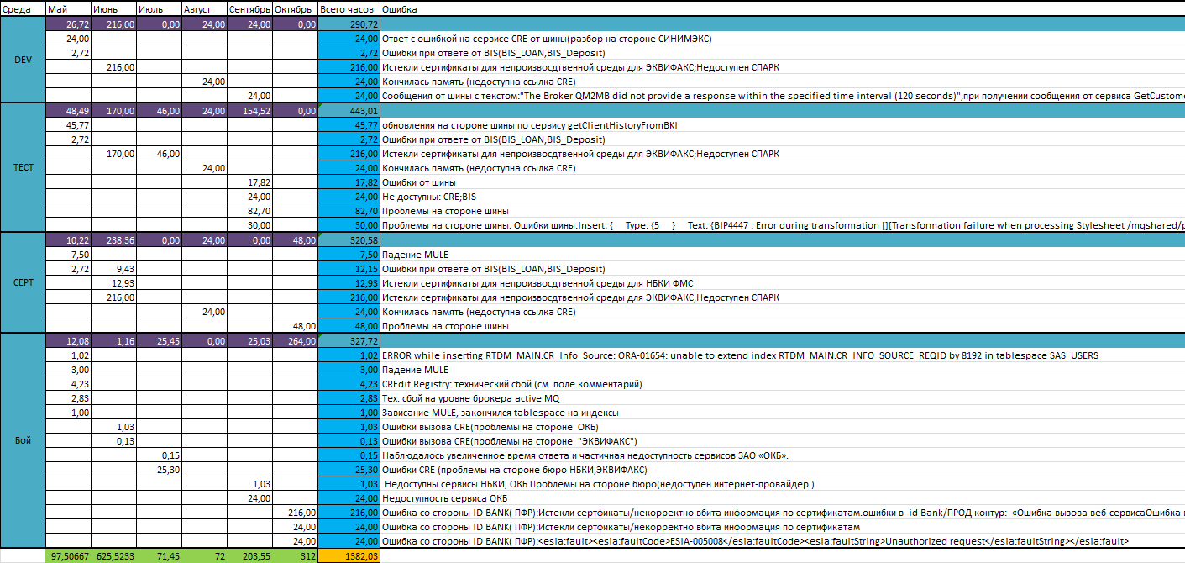
Зачем?
Теперь можно использовать этот документ для обратной связи, как и было раньше(поле «Решение/комментарий»)
Статистика теперь будет собираться сама(в прошлый раз ушло 3 часа) и будет отражать действительность

